Slide 1
METODOS FISICOS DE SEPARACION Y PURIFICACION
DEFINICIONES
MUESTRA: PARTE REPRESENTATIVA DE LA MATERIA OBJETO DE ANALISIS
ANALITO: ESPECIE QUIMICA OBJETO DE ANALISIS
MATRIZ: CONJUNTO DE ESPECIES QUIMICAS QUE ACOMPAÑAN AL ANALITO EN LA MUESTRA
ELUIR: EXTRAER UNA SUSTANCIA DE UN MEDIO SOLIDO QUE LA ADSORBIDO

Slide 2
METODOS FISICOS DE SEPARACION Y PURIFICACION
DEFINICIONES
EXTRACCIÓN Proceso por el cual un soluto pasa de una fase a otra.
Objetivo: separar el analito desde la matriz o eliminar de la matriz a componentes que podrían actuar como interferentes. (purificación)

Slide 3
METODOS FISICOS DE SEPARACION Y PURIFICACION
OBJETIVO
INCREMENTAR LA CONCENTRACION DE ANALITOS
MAYOR PRECISION
MAYOR EXACTITUD
TECNICAS:
EXTRACCION EN FASE SOLIDA
EXTRACION LIQUIDO - LIQUIDO

Slide 4
METODOS FISICOS DE SEPARACION Y PURIFICACION
EXTRACION LIQUIDO - LIQUIDO
Se utiliza cuando en una mezcla la diferencia entre los puntos de ebullición de los compuestos es pequeña, pero existe una marcada diferencia en sus solubilidades relativas en distintos solventes orgánicos.
Fase acuosa → Muestra Fase orgánica → Solvente

Slide 5
METODOS FISICOS DE SEPARACION Y PURIFICACION
EXTRACION LIQUIDO – LIQUIDO
La partición de un soluto o analito entre dos fases líquidas inmiscibles, está regida por la Ley de Nernst:

Slide 6
METODOS FISICOS DE SEPARACION Y PURIFICACION
EXTRACION LIQUIDO – LIQUIDO
Variables a considerar:
Estructura molecular soluto-solventes: los dos principios deben pertenecer a la misma serie homóloga o a series con ciertas propiedades comunes.
Valor de pH de fase acuosa: por ejemplo, para separar compuestos de carácter ácido se acondicionará el valor de pH a 3 o 4. Para compuestos alcalinos se acondicionará el valor de pH a 9
Fuerza iónica de fase acuosa: si se adiciona a la muestra un electrolito fuerte se debilitan los enlaces intermoleculares de los solutos con el agua y se facilita el paso de las sustancias de interés toxicológico al solvente de extracción.
Área superficial expuesta: la acción del solvente aumenta significativamente cuanto más pulverizado se encuentre el comprimido sólido original
Rendimiento de un proceso extractivo: se puede elevar si se practican sobre la misma muestra dos o más extracciones sucesivas.

Slide 7
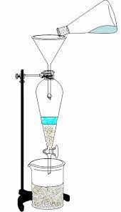
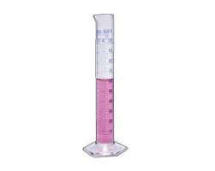
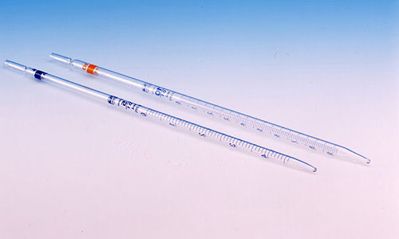
METODOS FISICOS DE SEPARACION Y PURIFICACION
EXTRACION LIQUIDO – LIQUIDO
Material de laboratorio:
Soporte
Ampolla de decantación
Vaso de precipitado
Probeta
Embudo

Slide 8
METODOS FISICOS DE SEPARACION Y PURIFICACION
EXTRACION LIQUIDO – LIQUIDO
Una vez finalizada la operación de extracción
el extracto orgánico desecado (solvente orgánico + analito)
se concentra por Evaporación para obtener un extracto seco o
extracto concentrado

Slide 9
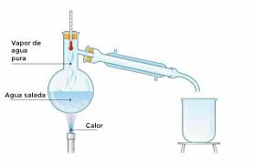
METODOS FISICOS DE SEPARACION Y PURIFICACION
DESTILACION
Utilizada para la purificación de líquidos y la separación de mezclas con el fin de obtener sus componentes individuales.

Slide 10
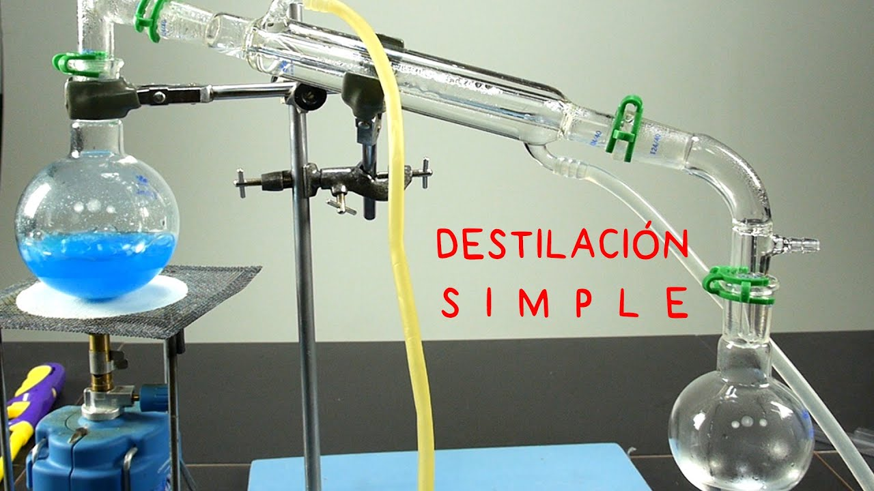
METODOS FISICOS DE SEPARACION Y PURIFICACION
DESTILACION
Se basa fundamentalmente en los puntos de ebullición de cada uno de los componentes de la mezcla. Cuanto mayor sea la diferencia entre los puntos de ebullición de las sustancias de la mezcla, más eficaz será la separación de sus componentes; es decir, los componentes se obtendrán con un mayor grado de pureza

Slide 11
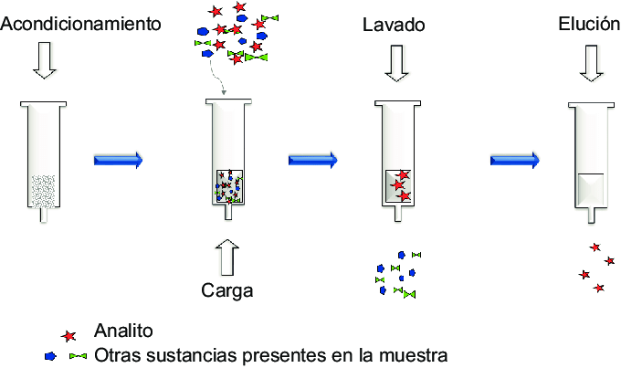
METODOS FISICOS DE SEPARACION Y PURIFICACION
EXTRACCIÓN EN FASE SOLIDA
Se basa en la partición de los compuestos entre una fase líquida y una fase sólida gobernada por fuerzas intermoleculares entre ambas fases.

Slide 12
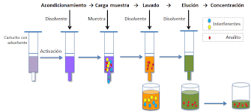
METODOS FISICOS DE SEPARACION Y PURIFICACION
EXTRACCIÓN EN FASE SOLIDA
Fase líquida → Muestra
Fase sólida o estacionaria → Extractante O adsorbente

Slide 13
METODOS FISICOS DE SEPARACION Y PURIFICACION
EXTRACCIÓN EN FASE SOLIDA
ELECCION DEL ADSORBENTE:
ESTRUCTURA Y PROP.FISICOQUIMICAS DEL ANALITO QUE SE VA EXTRAER: POLARIDAD Y GRUPOS FUNCIONALES
LAS CARACTERISTICAS DE LOS COMPONENTES MUESTRA.
LA EFS PUEDE RETENER EL ANALITO O LOS INTERFERENTES
LA EFS ES LA MAS USUAL COMO ETAPA PREVIA AL HPLC O GC

Slide 14
METODOS FISICOS DE SEPARACION Y PURIFICACION
EXTRACCIÓN EN FASE SOLIDA
ELECCION DEL ADSORBENTE:
La fase sólida, fase estacionaria o material adsorbente puede presentarse en diferentes configuraciones:
Compactadas en discos,
Empacadas en cartuchos
Recubriendo una fibra (micro extracción en fase sólida)

Slide 15
METODOS FISICOS DE SEPARACION Y PURIFICACION
EXTRACCIÓN EN FASE SOLIDA
MECANISMOS DE EXTRACCION:
FASE REVERSA: matrices polares o moderadamente polares y una fase estacionaria no polar
FASE NORMAL: analitos polares en matrices no polares o medianamente polares y fase estacionaria polar.
INTERCAMBIO IONICO: transferencia de uno o más iones de la fase fluida al sólido por intercambio o desplazamiento de iones de la misma carga.

Slide 16
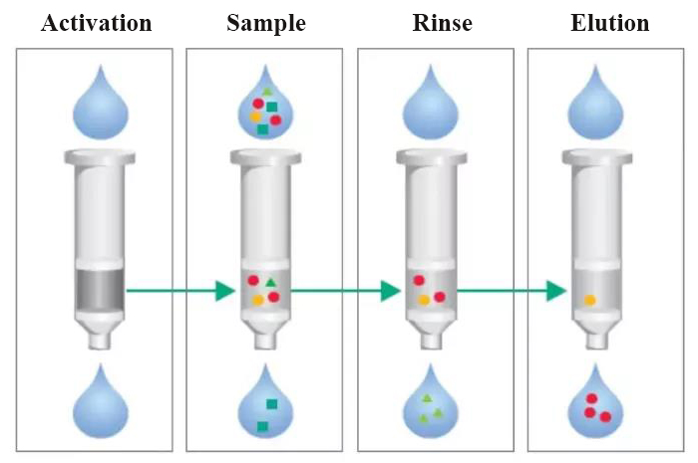
METODOS FISICOS DE SEPARACION Y PURIFICACION
EXTRACCIÓN EN FASE SOLIDA
Metodologia:
Seleccionar una fase estacionaria apropiada.
Acondicionar la fase estacionaria.
Transferir la muestra al cartucho de extracción.
Lavar el empacado.
Eluir el compuesto de interés.

